Slide 1
Звук и Буква
О о

Slide 2
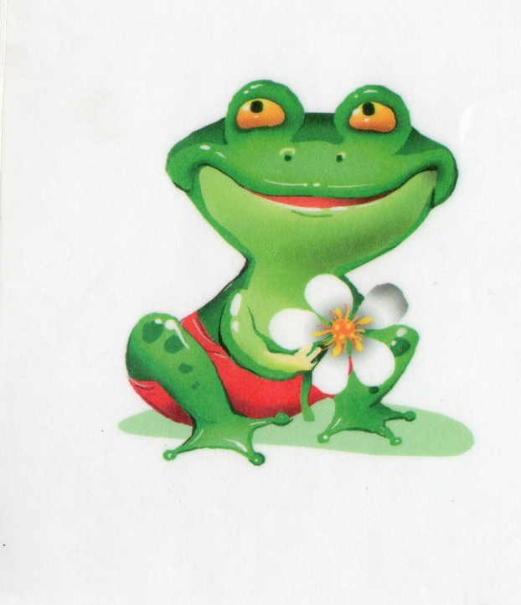

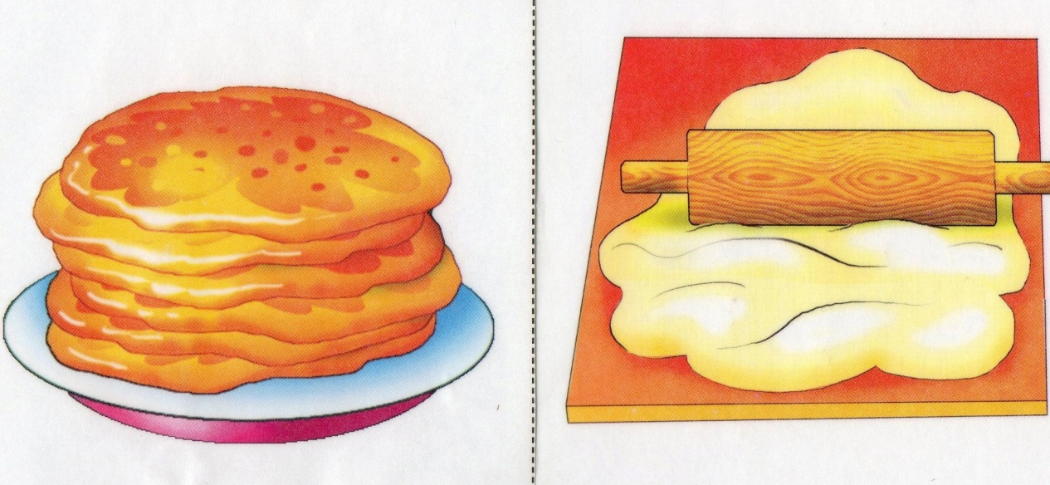
Артикуляционная гимнастика

Slide 3
О о

Slide 4
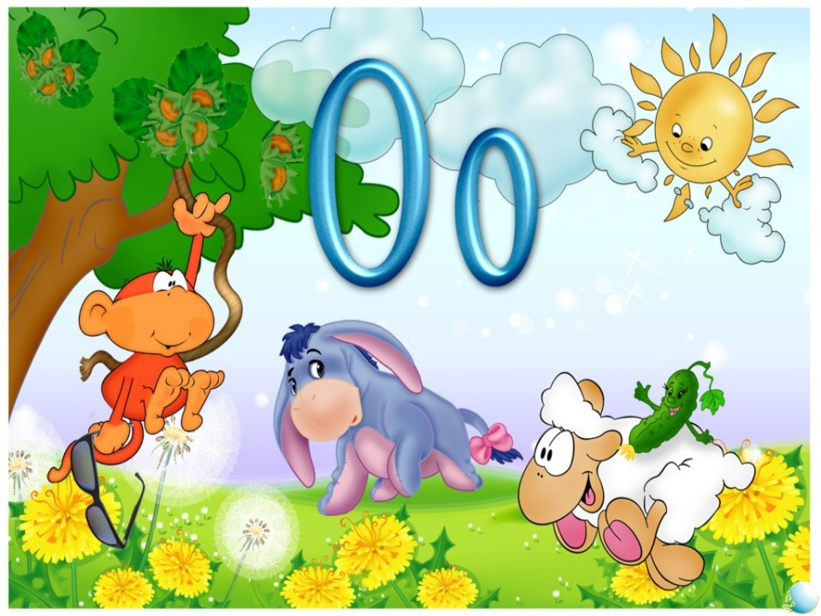

Slide 5
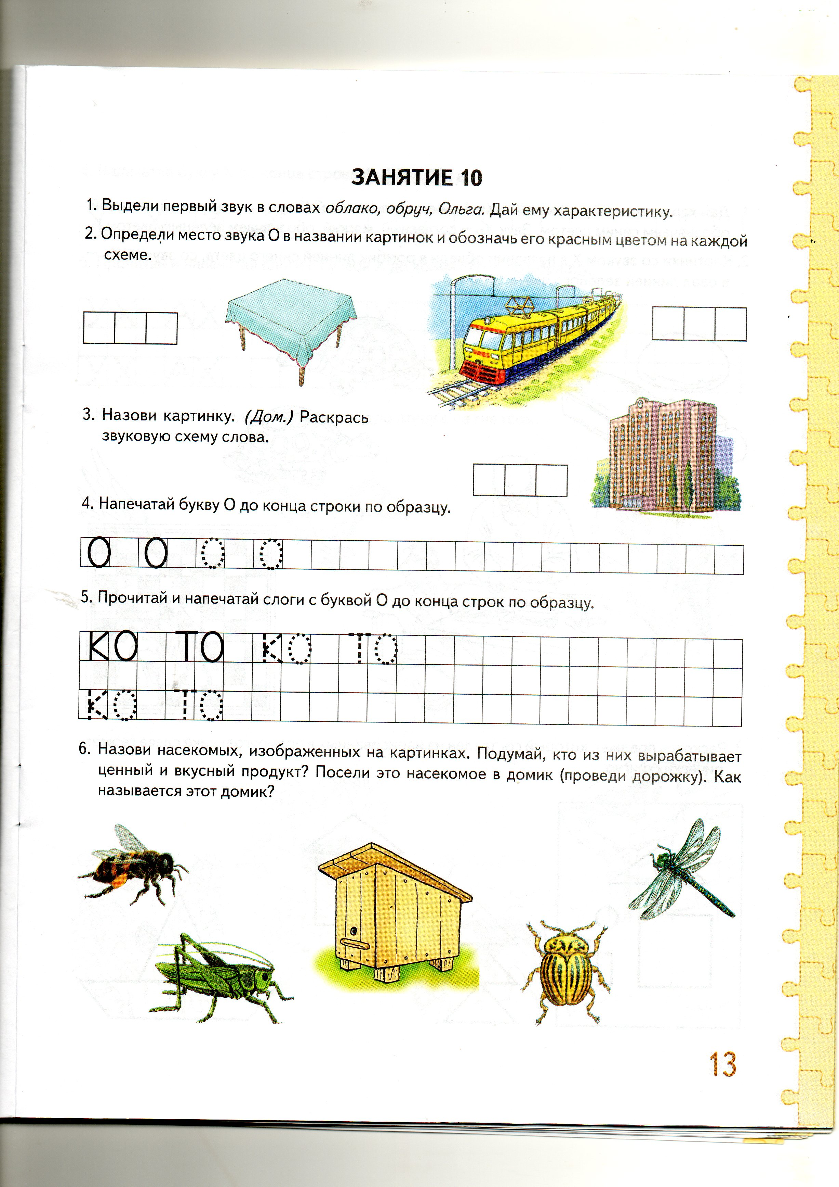

Slide 7

Физкультминутка:
Носом вдох, А потом
А выдох ртом, Марш на месте! Не спеша:
Дышим глубже, Как погода хороша!

Slide 8
ОП

Slide 9
ОП

Slide 10
ОП ПО

Slide 11
ОП ПО

Slide 12

